Slide 1

Khởi động

Slide 2



B
I
N
G
O

Slide 3

BÀI 3 – Tiết 3 + 4
CHÚA TỂ RỪNG XANH

Slide 4
5
Chọn từ ngữ để hoàn thiện câu và viết câu vào vở
hung dữ trong rừng đêm tối chúa tể
a. Gấu, khỉ, hổ, báo đều sống (…)
trong rừng
b. Trong (…) , hổ vẫn có thể nhìn rõ mọi vật
đêm tối

Slide 5
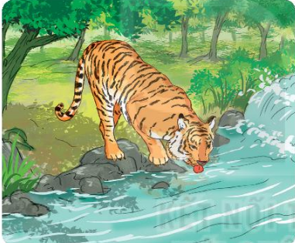
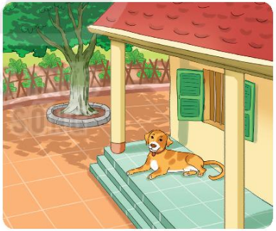
6
Quan sát tranh và dùng từ ngữ trong khung để nói theo tranh
hổ chó rừng nhà
Hổ sống trong rừng.
Chó sống ở nhà.

Slide 6
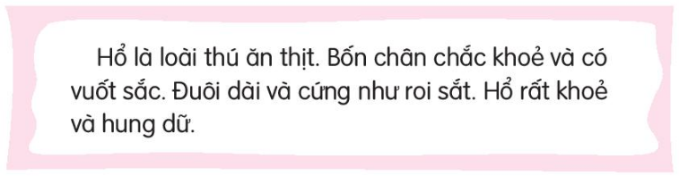
7
Nghe viết

Slide 7



Nghe viết
7
Hổ là loài κú ăn κịt. Bū εân εắc
δŤψ và có νίō sắc. Đuċ dài và cứng ηư
ǟΡ sắt. Hổ ǟất δŤψ và hung dữ.

Slide 8

8
Tìm trong hoặc ngoài bài đọc Chúa tể rừng xanh từ ngữ có tiếng chứa vần ăt, ăc, oai, oay

Slide 9





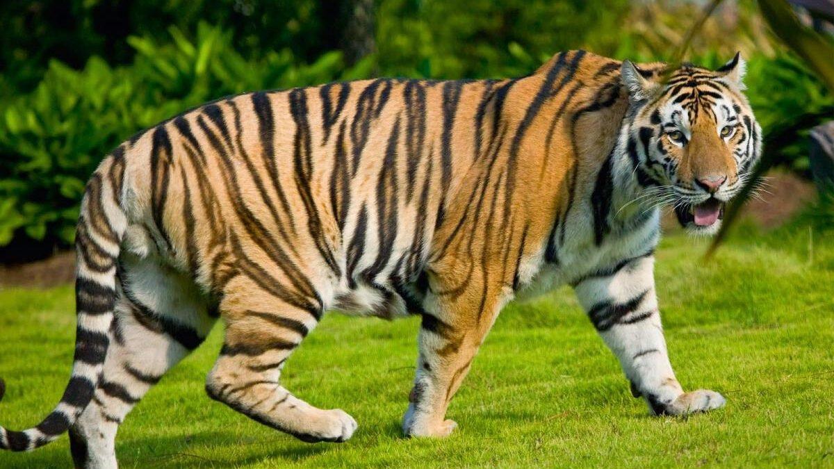







Slide 10


2. Tìm từ ngữ có chứa vần “ăt”
Sắc nhọn, vuốt sắc, nhắc nhở, đặc biệt,…

Slide 11
2. Tìm từ ngữ có chứa vần “ăc”
Đáp án: Tàu điện

Slide 12
4. Tìm từ ngữ có chứa vần “oay”
Loay hoay, ngoáy tai, hí hoáy,…

Slide 13
Thầy hiệu trưởng đã dặn các bạn học sinh đã làm được những điều gì?
Đáp án: Thầy hiệu trưởng dặn các bạn học sinh thoải mái vào thư viện, mượn sách về đọc và trả lại, mang sách của mình đến thu viện, có thể đọc bất kì quyển nào.

Slide 14

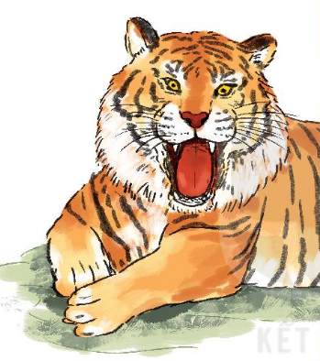
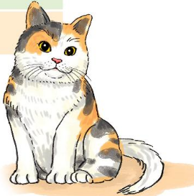
9
Trong bảng dưới đây thông tin nào phù hợp với hổ, thông tin nào phù hợp với mèo
1. Sống trong rừng
2. Sống trong nhà
3. To lớn
4. Nhỏ bé
5. Thường bắt chuột
6. Thường săn bắt hươu, nai
7. Leo trò giỏi
8. Không giỏi leo trèo
9. Hung dữ
10. Dễ thương, dễ gần

Slide 15
Chào tạm biệt và hẹn gặp lại các em!

